Slide 2
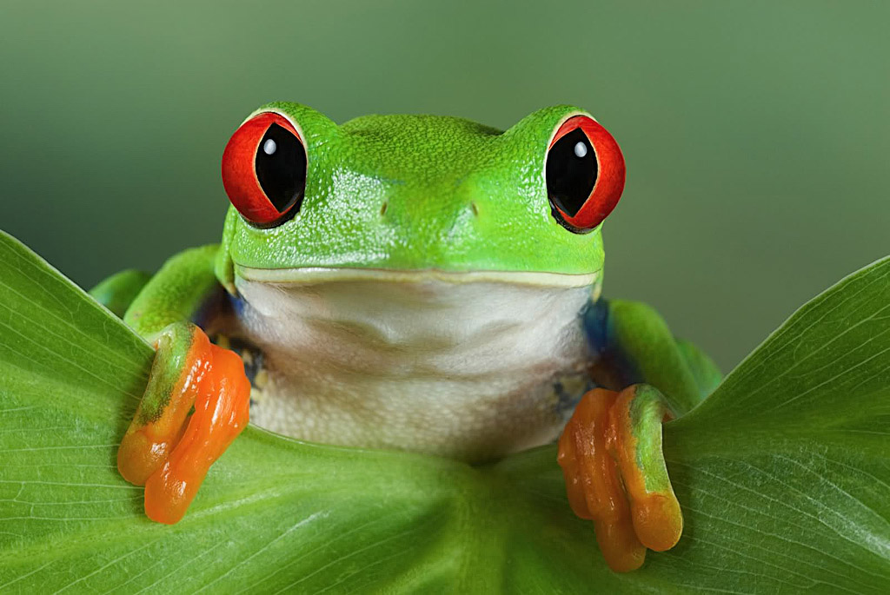

Slide 4
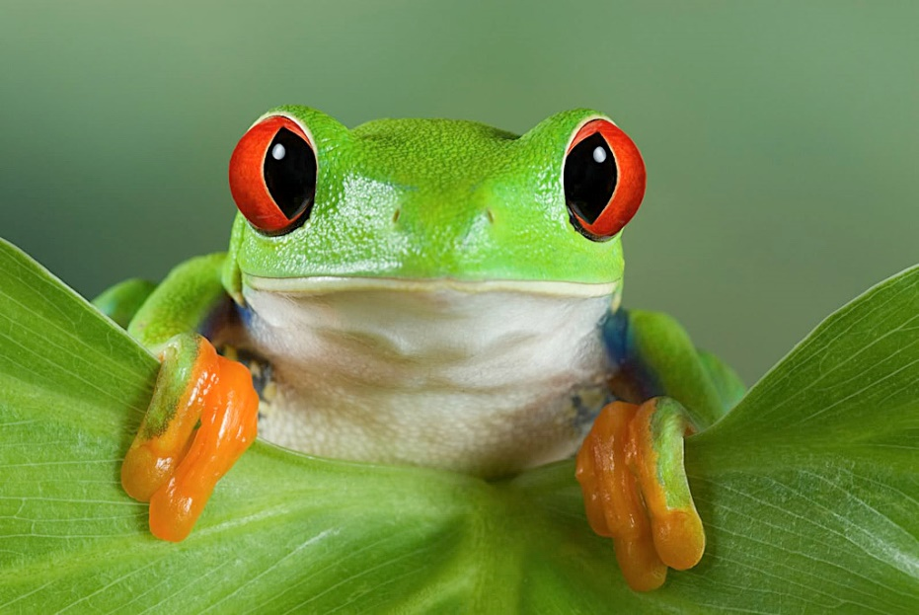
На лесной опушке Собрались лягушки. Квакают хвастушки, Хвастают лягушки. Хватит квакать, Хватит хвастать! Не хвастайте, квакушки! Не квакайте, хвастушки!

Slide 6
го-ло-вас-ти-ка-ми –головастиками хвос-ти-ка-ми – хвостиками ля-гу-ша-та – лягушата

Slide 8
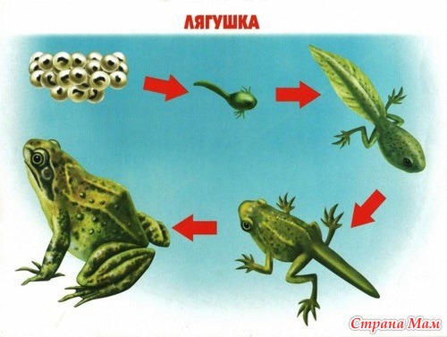

Slide 10
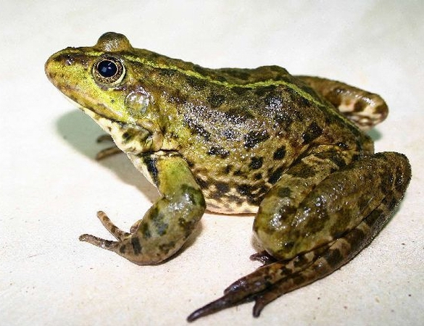

Slide 12
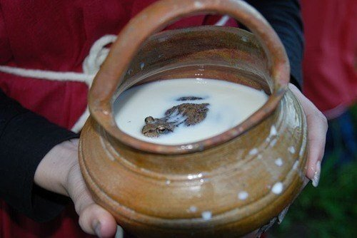

Slide 13
